Slide 1
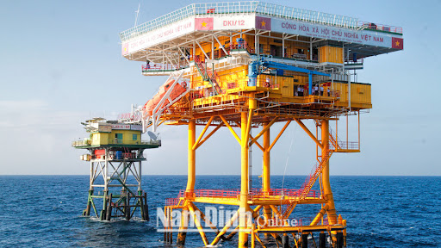
SỐ NGUYÊN
SỐ NGUYÊN
CHƯƠNG 2:
Số tự nhiên thường có thể dùng để biểu diễn các độ cao trên mực nước biển với quy ước mực nước biển là 0.
Còn loại số nào sẽ được dùng để biểu diễn các độ cao dưới mực nước biển?

Slide 2
BÀI 1: SỐ NGUYÊN ÂM VÀ TẬP HỢP
CÁC SỐ NGUYÊN

Slide 3
HOẠT ĐỘNG KHỞI ĐỘNG
Em có nhận xét gì về nhiệt độ của các ngày 18, 19, 22, 23, 34?
Những ngày có nhiệt độ -1⁰C; -2⁰C; -6⁰C; -7⁰C là ngày có mức nhiệt dưới 0⁰C
Các số -1; -2; -6; -7 được gọi là số nguyên âm.

Slide 4
BÀI 1: SỐ NGUYÊN ÂM VÀ TẬP HỢP CÁC SỐ NGUYÊN
1. Làm quen với số nguyên âm
Hãy đọc các số chỉ nhiệt độ (độ C) ở trên mực số 0?
Các số chỉ nhiệt độ dưới mực số 0 có mang dấu gì?
Các số chỉ nhiệt độ dưới mực số 0 có mang dấu “–”

Slide 5
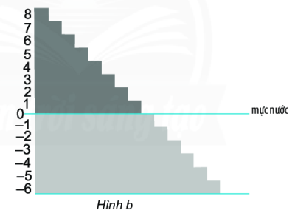
BÀI 1: SỐ NGUYÊN ÂM VÀ TẬP HỢP CÁC SỐ NGUYÊN
1. Làm quen với số nguyên âm
Hãy cho biết phép tính nào dưới đây không thực hiện được trong tập hợp số tự nhiên?
2 + 3; 3 – 4; 6 – 9
3 + 7
Các bậc thang có độ cao mang dấu trừ thì nằm ở trên hay ở dưới mực nước biển?

Slide 6
BÀI 1: SỐ NGUYÊN ÂM VÀ TẬP HỢP CÁC SỐ NGUYÊN
1. Làm quen với số nguyên âm
3 – 4; 6 – 9
Trong đời sống, để biểu diễn nhiệt độ dưới không độ, độ cao dưới mực nước biển, để thực hiện được phép trừ hai số tự nhiên… người ta cần sử dụng một loại số mới, đó là số nguyên âm.

Slide 7
BÀI 1: SỐ NGUYÊN ÂM VÀ TẬP HỢP CÁC SỐ NGUYÊN
1. Làm quen với số nguyên âm
Số nguyên âm
Nhiệt độ dưới 0 độ C
Độ cao dưới mực nước biển
Số tiền nợ
Số tiền lỗ
Thời gian trước công nguyên

Slide 8
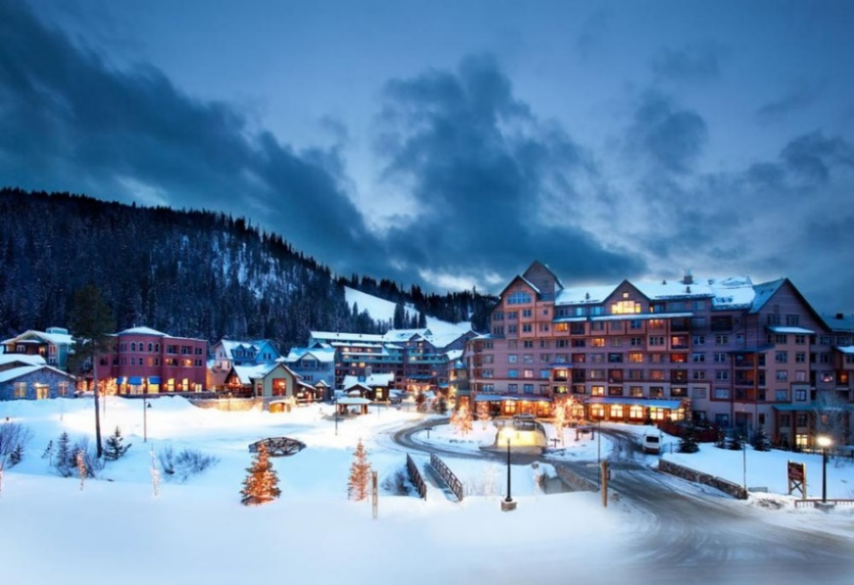
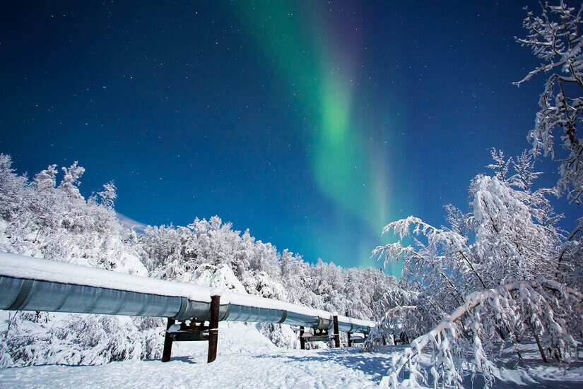
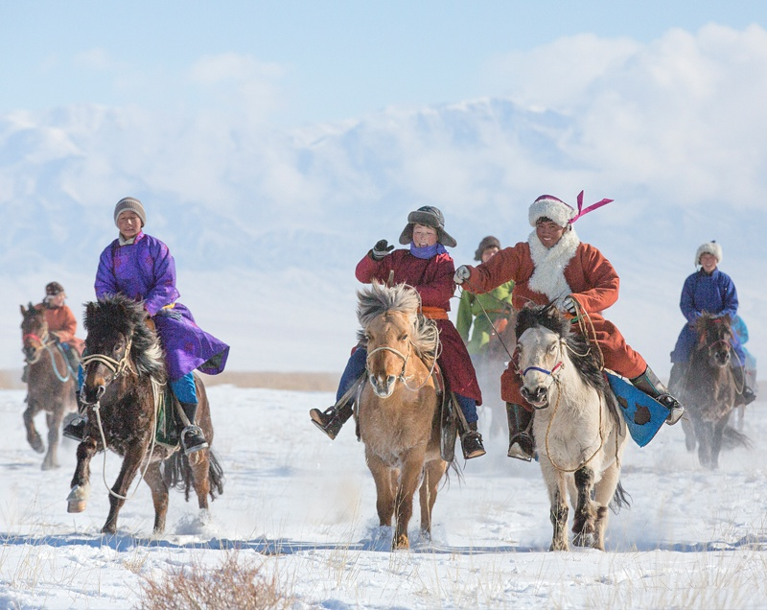
BÀI 1: SỐ NGUYÊN ÂM VÀ TẬP HỢP CÁC SỐ NGUYÊN
1. Làm quen với số nguyên âm
Số nguyên âm được ghi như sau: -1; -2; -3;… và được đọc là: âm một, âm hai, âm ba… hoặc: trừ một, trừ hai, trừ ba, …
THỰC HÀNH 1
Hãy đọc các số nguyên âm chỉ nhiệt độ dưới 0 độ C sau đây:
Fraser, Colorado, Mỹ : $−18°C$
Fairbanks, Alaska, Mỹ: $−33°C$
Ulaanbaatar, Mông Cổ:
$$−26°C$$

Slide 9
BÀI 1: SỐ NGUYÊN ÂM VÀ TẬP HỢP CÁC SỐ NGUYÊN
2. Tập hợp số nguyên
Hãy viết tập hợp các số tự nhiên.
Số nguyên âm
Số nguyên dương
N = {0; 1; 2; 3; 4;…}
Các số tự nhiên khác 0: 1; 2; 3; ….gọi là các số nguyên dương
Số 0
Các số -1; -2; -3; ….gọi là các số nguyên âm.
Số 0 không là số nguyên âm và cũng không là số nguyên dương.
Tập hợp số gì???

Slide 10
BÀI 1: SỐ NGUYÊN ÂM VÀ TẬP HỢP CÁC SỐ NGUYÊN
2. Tập hợp số nguyên
- Tập hợp gồm các số nguyên âm, số 0 và số nguyên dương được gọi là
tập hợp số nguyên.
Số nguyên
Số nguyên âm
Số 0
Số nguyên dương
Kí hiệu: Z
Z = {…; -3; -2; -1; 0; 1; 2; 3; …}
Ví dụ 2 : $−9∈Z$
$$−3∈Z$$
$$0∈Z$$

Slide 11
BÀI 1: SỐ NGUYÊN ÂM VÀ TẬP HỢP CÁC SỐ NGUYÊN
2. Tập hợp số nguyên
THỰC HÀNH 2
Điền Đúng hoặc Sai:
 | Đáp án |  | Đáp án
a) -4 Z |  | d) -8 N
b) 5 Z |  | e) 6 N
c) 0 Z |  | g) 0 N
Đúng
Sai
Đúng
Đúng
Đúng
Đúng

Slide 12
BÀI 1: SỐ NGUYÊN ÂM VÀ TẬP HỢP CÁC SỐ NGUYÊN
2. Tập hợp số nguyên
Vậy trong thực tế số nguyên âm dùng để làm gì?
Số nguyên âm | Số nguyên dương
Số tiền nợ | Số tiền có
Số tiền lỗ | Số tiền lãi
Độ cao dưới mực nước biển | Độ cao trên mực nước biển
Nhiệt độ dưới 0 độ C | Nhiệt độ trên 0 độ C
Thời gian trước công nguyên | Thời gian sau công nguyên
Độ cận thị | Độ viễn thị

Slide 13
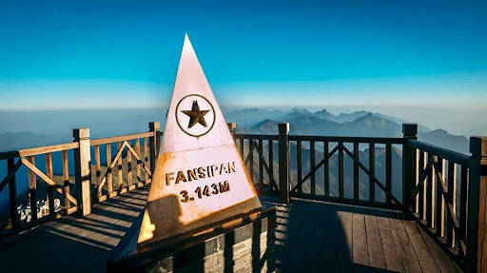
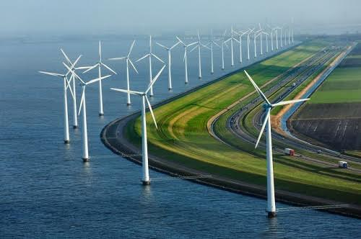
BÀI 1: SỐ NGUYÊN ÂM VÀ TẬP HỢP CÁC SỐ NGUYÊN
2. Tập hợp số nguyên
Ví dụ 3: Khi đo đạc độ cao của các nơi trên trái đất, người ta thường quy ước mực nước biển là 0m.
Đỉnh Fansipan cao hơn mực nước biển 3143m.
Ta nói đỉnh Fansipan cao 3143m
Hà Lan là đất nước thấp nhất châu Âu, 26% của nước này nằm bên dưới mực nước biển và 60% dân số đang sống dưới mực nước biển đến 5m.

Slide 14
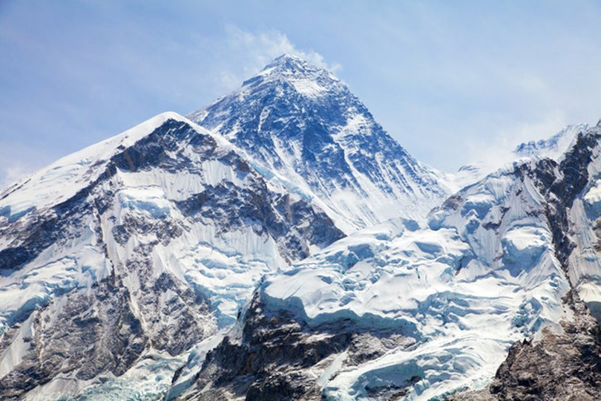
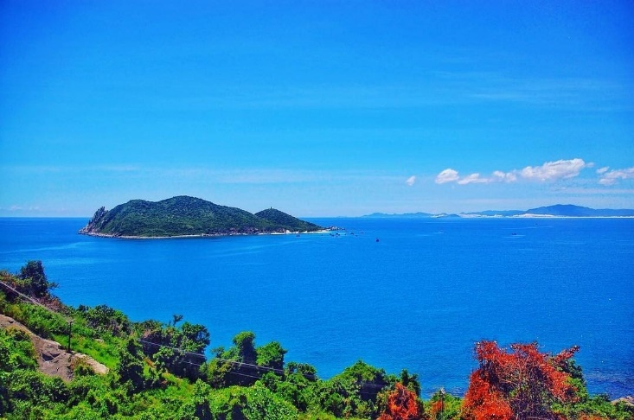
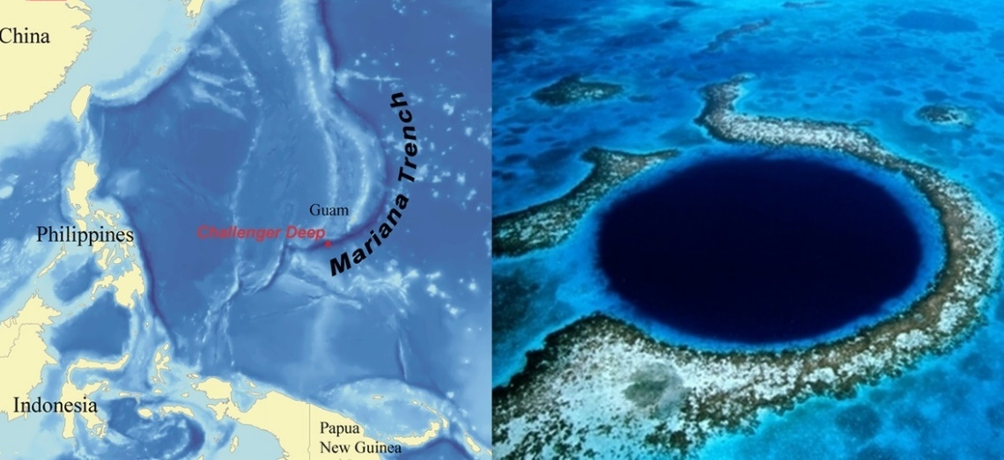
BÀI 1: SỐ NGUYÊN ÂM VÀ TẬP HỢP CÁC SỐ NGUYÊN
2. Tập hợp số nguyên
THỰC HÀNH 3
Hãy nói độ cao hoặc độ sâu của các địa danh sau:
Đỉnh Everest: 8848m
Đáy vịnh Cam Ranh: - 32m
Nơi sâu nhất thế giới, đáy khe Mariana: -10 994m

Slide 15
BÀI 1: SỐ NGUYÊN ÂM VÀ TẬP HỢP CÁC SỐ NGUYÊN
Vận dụng :
Nhà giàn DK1 trên vùng biển đông Việt Nam gồm 3 phần hệ thống chân đỡ và 3 tầng trên mặt nước có độ cao như sau:
Tầng 3
Trên mực nước biển 25m
Tầng 2
Trên mực nước biển 18m
Tầng 1
Trên mực nước biển 8m
Hãy nêu các số nguyên chỉ độ cao của mỗi bộ phận nhà giản?
Phần 1 chân đỡ
Dưới mực nước biển 4m
Phần 2 chân đỡ
Dưới mực nước biển 9m
Phần 3 chân đỡ
Dưới mực nước biển 15m

Slide 16
BÀI 1: SỐ NGUYÊN ÂM VÀ TẬP HỢP CÁC SỐ NGUYÊN
3. Biểu diễn số nguyên trên trục số
-6
-5
-4
-3
-2
-1
0
1
2
3
4
5
6
Trục số
Điểm gốc
Chiều âm
Chiều dương
Điểm -2
Ví dụ 4: Các điểm a, b, c biểu diễn số nguyên nào?
-6
-2
3

Slide 17
BÀI 1: SỐ NGUYÊN ÂM VÀ TẬP HỢP CÁC SỐ NGUYÊN
3. Biểu diễn số nguyên trên trục số
-6
-5
-4
-3
-2
-1
0
1
2
3
4
5
6
Trục số
Điểm gốc
Chiều âm
Chiều dương
Điểm -2
THỰC HÀNH 5
Hãy vẽ trục số rồi biểu diễn các số -4; -3; 0; 3; 4 trên trục số.

Slide 18
BÀI 1: SỐ NGUYÊN ÂM VÀ TẬP HỢP CÁC SỐ NGUYÊN
4. Số đối
-6
-5
-4
-3
-2
-1
0
1
2
3
4
5
6
Trên trục số mỗi điểm 4, -4 cách điểm 0 mấy đơn vị>
Hai số nguyên trên trục số nằm về hai phía của điểm 0 và cách đều điểm 0 được
gọi là hai số đối nhau.
Ví dụ 4: số -4 là số đối của số 4

Slide 19
BÀI 1: SỐ NGUYÊN ÂM VÀ TẬP HỢP CÁC SỐ NGUYÊN
4. Số đối
THỰC HÀNH 5
Tìm số đối của các số sau: 5; -4; -10; 2020.
Giải
Số đối của số 5 là – 5
Số đối của số -4 là 4
Số đối của số -10 là 10
Số đối của số 2020 là -2020

Slide 20
HOẠT ĐỘNG LUYỆN TẬP
Bài 1: Dùng số nguyên thích hợp để diễn tả các tình huống sau:
a) Thưởng 5 điểm trong một cuộc thi đấu.
+5
b) Bớt 2 điểm vì phạm luật.
-2
c) Tăng 1 bậc lương do làm việc hiệu quả.
+1
d) Hạ 2 bậc xếp loại do thi đấu kém.
-2

Slide 21
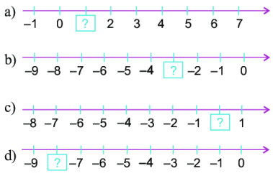
HOẠT ĐỘNG LUYỆN TẬP
Bài 2: Số nguyên nào thích hợp cho các ô trống sau:
1
-3
0
-8

Slide 22
HOẠT ĐỘNG VẬN DỤNG

